Slide 1
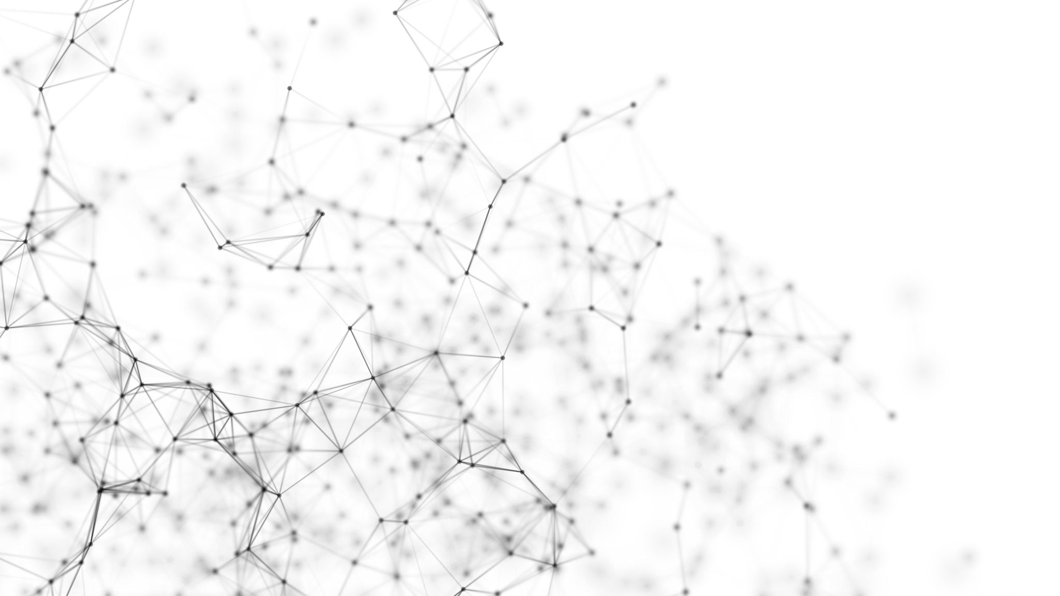
Mops Simulation
Доповідачі:
Члени команди "DevMops"

Slide 2
Види імітаційних моделей
Види:
мікроскопічна транспортна модель: кожна машина рахується як окремий об'єкт;
макроскопічна транспортна модель: транспортна система описується рівнянням руху рідини;
мезоскопічна транспортна модель: щось середнє між 1 та 2 видом.

Slide 3

Мікроскопічна транспортна модель як основа
Кожну лінію дорожної системи алгоритм розділяє на рівні блоки (розміром зазвичай як розмір самої машини). Згідно цього принципу, стає простіше працювати з дорожньою системою.
Вигляд однієї лінії

Slide 4
Побудова графу дорожньої системи
Ми вирішили поділити дорожнью-транспортну систему на Використовуючи поділ всієї транспортної моделі на Nodes, Roads, Lines, що відповідно означають - ноди, дороги і лінії. Тобто ноди - це перекрестки та повороти, лінія - це елементарна частинка системи, та дороги - скупчення ліній, які ведуть від певної ноди в іншу ноду.

Slide 5
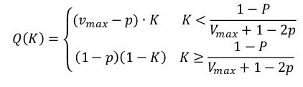

Формули руху транспортної системи
K = N / L

Slide 6
Переміщення машин
Потрібно спершу машину вставити з черги;
Якщо машина на дорозі, то порахувати відстань до найближчої перешкоди;
Порахувати відстань, яку машина проїде протягом майбутного часу;
Якщо ж майбутня відстань більша ніж довжина лінії, то перевести машину дальше по шляху, або ж коли шлях закінчився, то видалити машину;
Алгоритм повторюється.

Slide 7
Візуалізація: веб-сайт
Ми вирішили зробити візуалізацію на веб-сайті.
Сервер на Node.js, імітаційна модель на Python

